Slide 1
Удивительный мир музыкальных образов

Slide 2
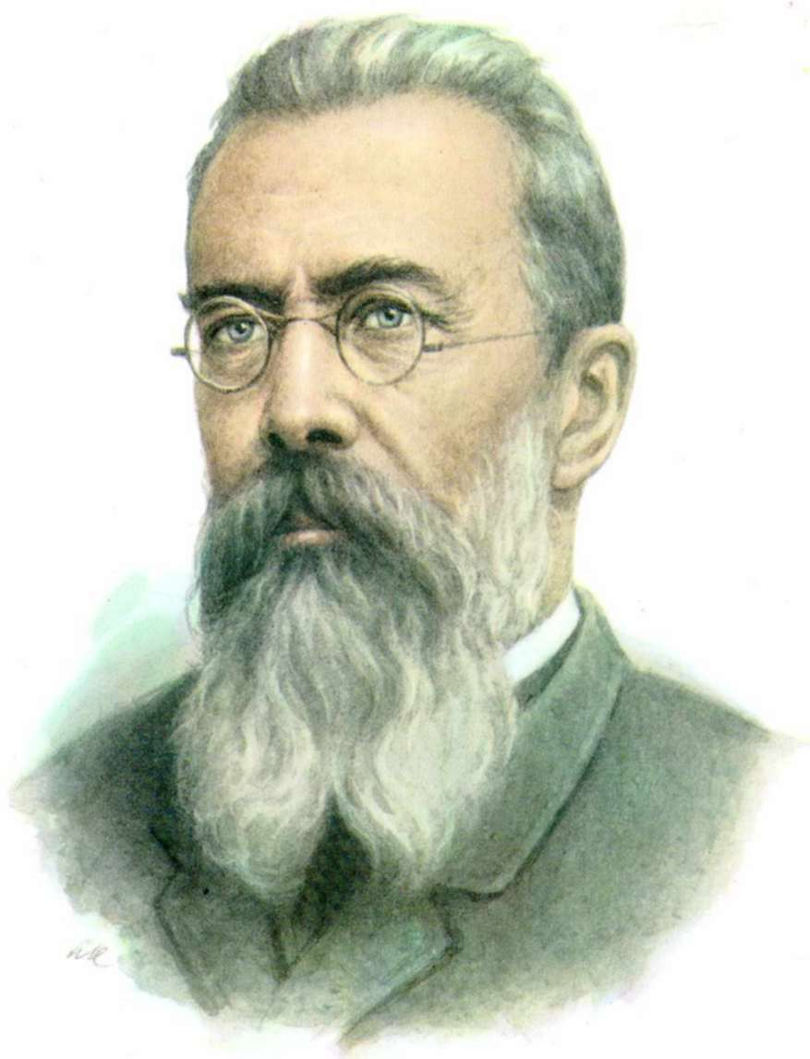
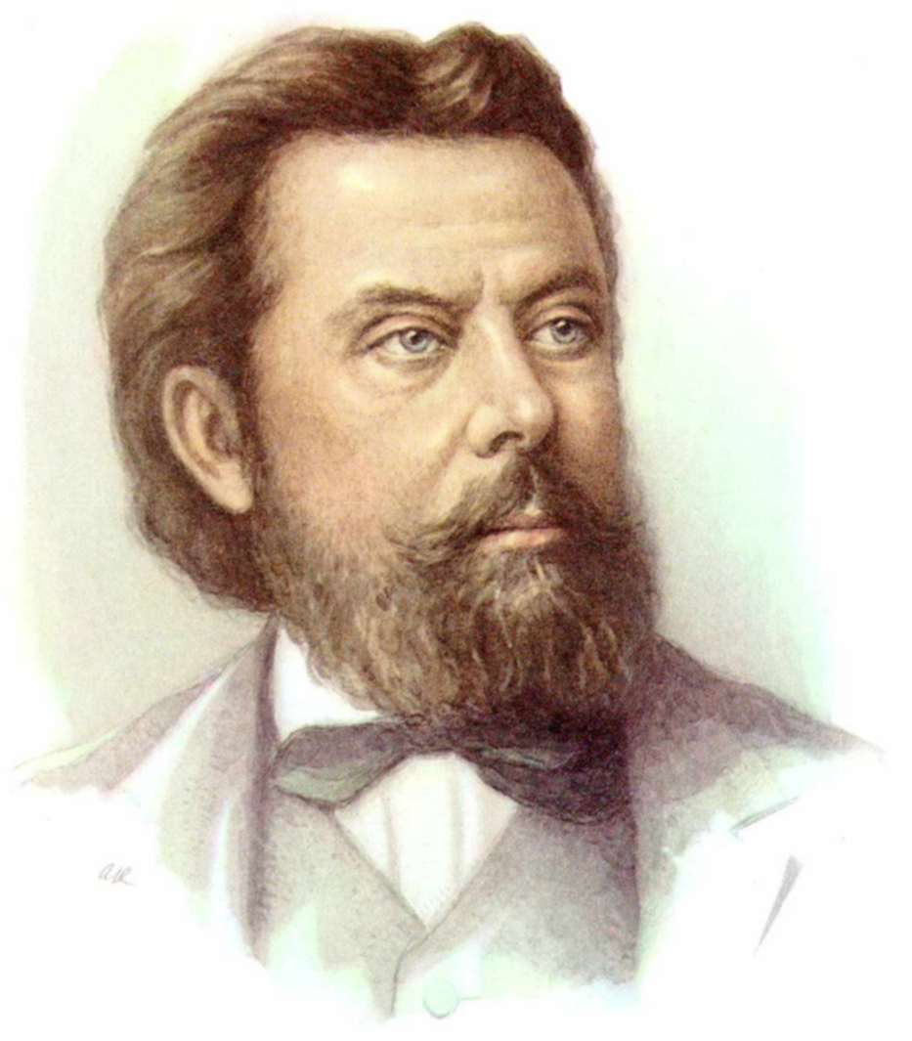
«Искусство есть средство беседы с людьми» М.П.Мусоргский
Н.А. Римский-Корсаков называл музыку искусством поэтической мысли, которое сродни нашей речи.

Slide 3
Музыкальная речь
интонация
мелодия
Разговорная речь
Мелодия – душа музыкального произведения, его самая существенная сторона.

Slide 4
От того, как развиваются мелодии, как они сочетаются между собой, зависит рождение музыкального образа.
Музыкальный образ – это отражённая в музыке жизнь.
Образ лирический
Образ драматический
Образ эпический
Приведи примеры
Notes:
Первую и простую схему разделения искусств, связанных со словом, предложил Аристотель, согласно которому эпос есть рассказ о событии, драма представляет его в лицах, лирика откликается песнью души.

Slide 5
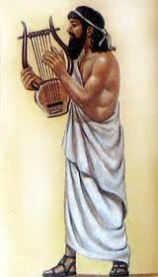
Образ лирический
Слово «лирика» происходит от слова
"лира" – это древний инструмент, на котором играли певцы (рапсоды), повествуя о различных событиях и пережитых эмоциях

Slide 6
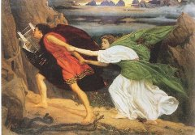
Лирика – очень личное восприятие мира и различных событий
Главные свойства лирики: чувство настроение отсутствие действия
Чувства и переживания героя, его монолог, в котором он повествует о том, что ему довелось пережить. В лирическом произведении нет никаких событий, в отличие от драмы и эпоса – только исповедь лирического героя, его личное восприятие различных явлений.
Опера
Кристофа Виллибальда Глюка "Орфей"

Slide 7
Драма - произведение, изображающее процесс действия
Главные свойства драмы:
Человек находится в сложной, тяжёлой ситуации, которая кажется ему безвыходной
Он ищет выход из этой ситуации
Он вступает в борьбу – либо со своими врагами, либо с самой ситуацией
В драме на первом плане – не чувства, а действия.
Но эти действия могут быть вызваны именно чувствами, причём очень сильными чувствами – страстями. Герой, находящийся под властью этих чувств, совершает активные поступки.

Slide 8
Опера П.И.Чайковского "Пиковая дама"
Ария Германа в игорном доме
"Что наша жизнь? Игра!"

Slide 9
Образ эпический обычно поэма, рассказывающая о героических деяниях
Свойства эпоса:
Героизм
Единство героя со своим народом, во имя которого он и совершает подвиги
Историчность
Сказочность (иногда эпический герой сражается не только с реальными врагами, но и с мифическими существами)
Оценочность (герои эпоса либо хорошие, либо плохие, например, богатыри в былинах – и их враги, всякие чудища)
Относительная объективность (эпос описывает реальные исторические события, а герой может иметь свои слабости)
2 Симфония «Богатырская» А.Бородин
Ария князя Игоря из оперы А.Бородина "Князь Игорь"
Notes:
Бородин Александр Порфирьевич (1833-1887), один из композиторов "Могучей кучки«. Все его творчество пронизано темой величия русского народа, любви к родине, свободолюбия. Об этом – и "Богатырская симфония", запечатлевшая образ могучей героической Родины, и опера "Князь Игорь", созданная по мотивам русского эпоса «Слово о полку Игореве».«Слово о полку Игореве» («Слово о походе Игоревом, Игоря, сына Святославова, внука Олегова— самый известный (считающийся величайшим) памятник средневековой русской литературы. В основе сюжета — неудачный поход 1185 года русских князей на половцев, ведомый князем Игорем Святославичем. В своей арии князь Игорь выражает печаль по поводу своего плена и гибели своего полка, мечтает о свободе и возможности организовать новый поход, победоносный.

Slide 11
Вокальная музыка
Сольное пение, пение в ансамбле и в хоре с инструментальным аккомпанементом или без сопровождения.
Песня, романс, вокализ, баллада, баркарола, хоровой концерт, кантата, опера, оперетта, мюзикл.

Slide 12
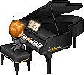
Инструментальная музыка предназначена для игры на различных инструментах (сольная, ансамблевая, оркестровая)
Инструментальная музыка
Марш, танец, симфония, концерт, балет, прелюдия, соната, этюд.

Slide 13
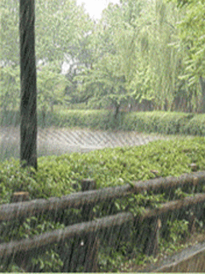
Дождя прошу, подайте, умоляю!
Чтобы врасплох, короткого, прямого,
Июльского, теплющего такого,
Который льет, а я под ним гуляю.
Как ветер целует листья, как волны ласкают берег, так мир без любви не мыслим. Надеемся, любим, верим...
Как звезды поют о море, как небо на крыльях ближе так сердце живет любовью и каждым ударом дышит.

Slide 14
Вопросы на повторение
Назови жанры вокальной музыки.
Назови жанры инструментальной музыки.
Что общего между разговорной и музыкальной речью?
Что такое музыкальный образ?
Какой образ в прозвучавшем произведении?
Образ чего создал композитор?

Slide 15
Домашнее задание
Записать жанры вокальной и инструментальной музыки.

